Slide 1
ИНОВАТИВНИ СТРАТЕГИИ И ПОДХОДИ ЗА УСПЕШНО ПРИЛАГАНЕ НА НОВИТЕ УЧЕБНИ ПРОГРАМИ ПО БИОЛОГИЯ И ЗДРАВНО ОБРАЗОВАНИЕ
С акцент на Биология и здравно образование – 10. клас.
Лоц. д-р Златка Ваклева

Slide 2
Развитие на ключови компетентности у учениците с акцент върху опазване на здравето и околната среда и устойчиво развитие
Влияние на околната среда върху здравето на човека
ЗДРАВЕТО като многокомпонетна система
Генетични основи на здравето
Фигура: Здравето в контекстта на обучението по „Биология и дравно образование 10. клас

Slide 3
Развитие на ключови компетентности за опазване на здравето
Два основни акцента:
Генетични основи на здравето.
Теми:
Генетични аномалии и болести при човека. Хромозомни аномалии и болести;
Моногенни аномалии, болести и предразположения при човека;
Закономерности при онаследяването на генетични аномалии и болести (практикум)
(стр. 32-35 от учебника - https://bg.e-prosveta.bg/book/446?page=32
https://bg.e-prosveta.bg/book/446?page=33; https://bg.e-prosveta.bg/book/446?page=34; https://bg.e-prosveta.bg/book/446?page=35; https://bg.e-prosveta.bg/book/446?page=36;
https://bg.e-prosveta.bg/book/446?page=37; https://bg.e-prosveta.bg/book/446?page=38
Състоянието на глобалната екосистема – Биосфера, която определя качеството на живот на хората.

Slide 4
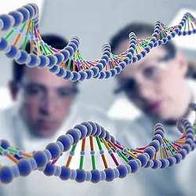
Казусът като метод на обучение - възможности за интеракция в образователния процес
Примерен казус:
Млада двойка е в очакване на своето дете в първите месеци на бременността. Консултация в кабинет по семейно планиране, разкрива на двойката висок процент вероятност за генетична аномалия при плода. Медиците препоръчват аборт по медицинко предписание.
Какво решение ще вземе двойката?
Анализирайте казуса като приложите знанията си по генетика.
Приведете аргументи „за“ и „против“.
Предложете оптимален вариант за решение.
Работете по групи.

Slide 5
Приложение на казуса в контекста на решаване на генетични задачи
Подбор на генетична задача
Избор на хипотетична (житейска) ситуация и нейното описание.
Представяне на ситуацията на обучаваните в избран от учителя, но може и от учениците формат.
Поставяне на обучавания в контекста на ситуацията – поемане на роля.
Организиране на групова работа по анализ на ситуацията и привеждане на аргументи.
Избор на решение и презентиране от говорител на групата пред целия клас

Slide 6
Състоянието на глобалната екосистема – Биосфера, която определя качеството на живот на хората. Контекст – формиране на компетентности за устойчиво развитие
Възможности за реализиране:
Контекстуално
Интегриране концепцията за устойчиво развитие във всички степени на обучение и в контекста на изучаваната тематика.
Локално
В теми интерпретиращи акценти на устойчивото развитие и такива с екологично учебно съдържание.

Slide 7
ДА ПРЕОБРАЗИМ НАШИЯ СВЯТ: ПРОГРАМА ЗА УСТОЙЧИВО РАЗВИТИЕ ДО 2030 ГОДИНА
Програмата е план за действие в полза на хората, планетата и благоденствието.

Slide 8
Образование за устойчиво развитие и здравословен начин на живот
Образованието за устойчиво развитие (ОУР) е приоритетно в училищната практика.
То е инструмент за постигане на устойчивост и има за цел да подготви младите хора за балансиран, хармоничен и устойчив свят за настоящите и бъдещите поколения.
ОУР се базира на трикомпонентна система: околна среда, общество и икономика.
ОКОЛНА СРЕДА
ИКОНОМИКА
ОБЩЕСТВО

Slide 9
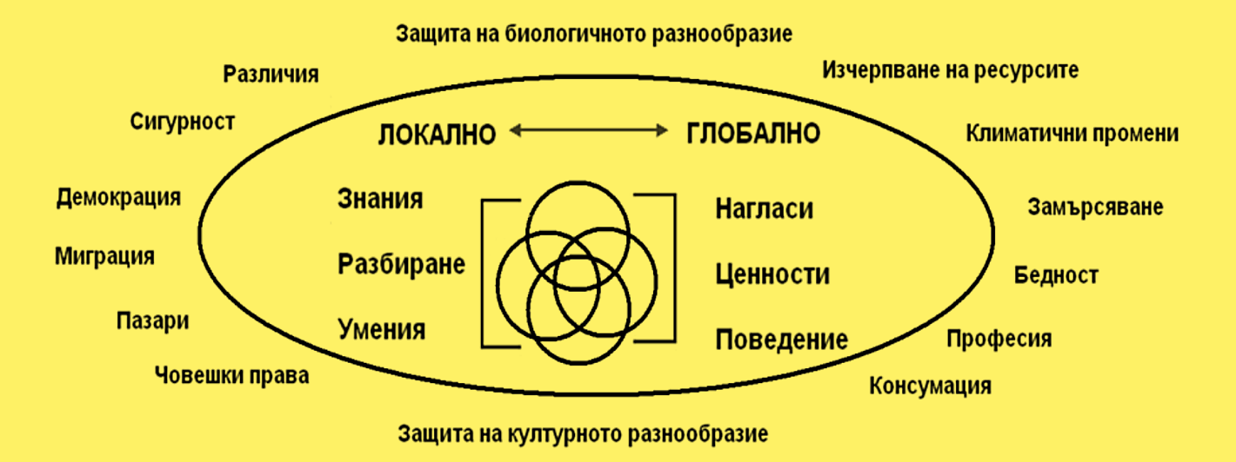
Съдържателно-тематичен модел на ОУР

Slide 10
Актуални тенденции в методическите изисквания за преподаване на учебното съдържание, дидактическите средства и методите на обучение по биология и здравно образование
Практико-приложни аспекти
Разширяване на възможностите за интеракция чрез използването на електронните учебници.
Съдържат разнообразни задачи, допълнителна информация, видеоклипове, презентации, които са тематично подбрани;
Осигуряват възможност за синхронизиране на работата с учебника по текст, фигури, допълнителни електронни ресурси;
Кореспондират добре с всички останали дигитални ресурси и традиционни такива;
Осигуряват мобилност на учителя – да планира и подготвя работата си, а на ученика – да учи на всяко време и място.

Slide 11
Примерни ресурси към електронен учебник 10. клас

Slide 13
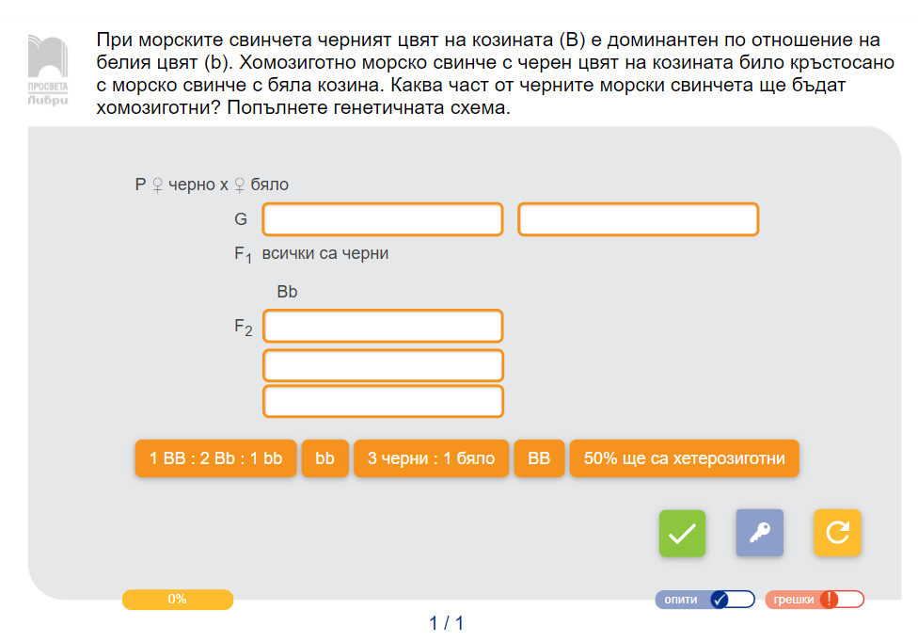

Slide 20
Презентация – Миграции – ВИА ПОНТИКА

Slide 23
Презентация – Галапагос – природна лаборатория

Slide 24
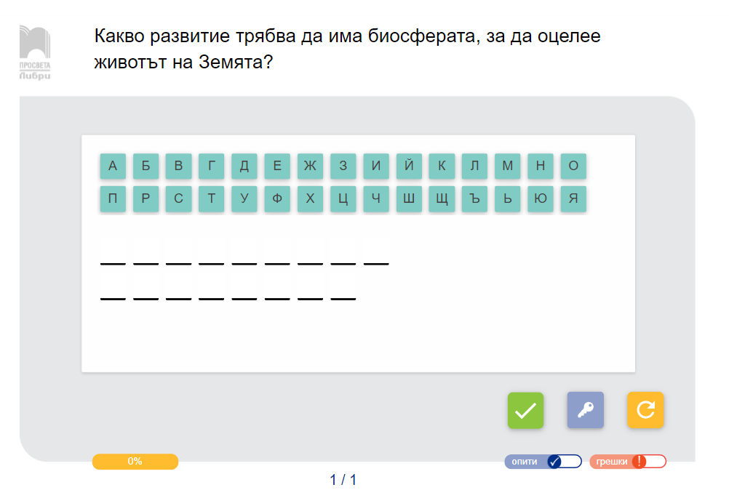
Игра:

Slide 26
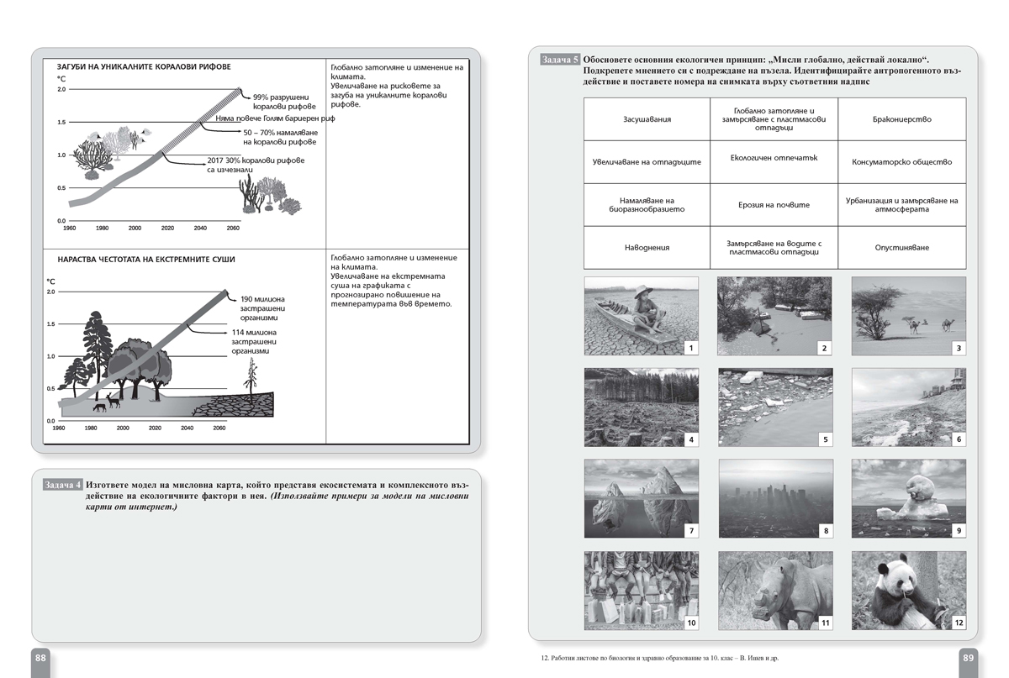
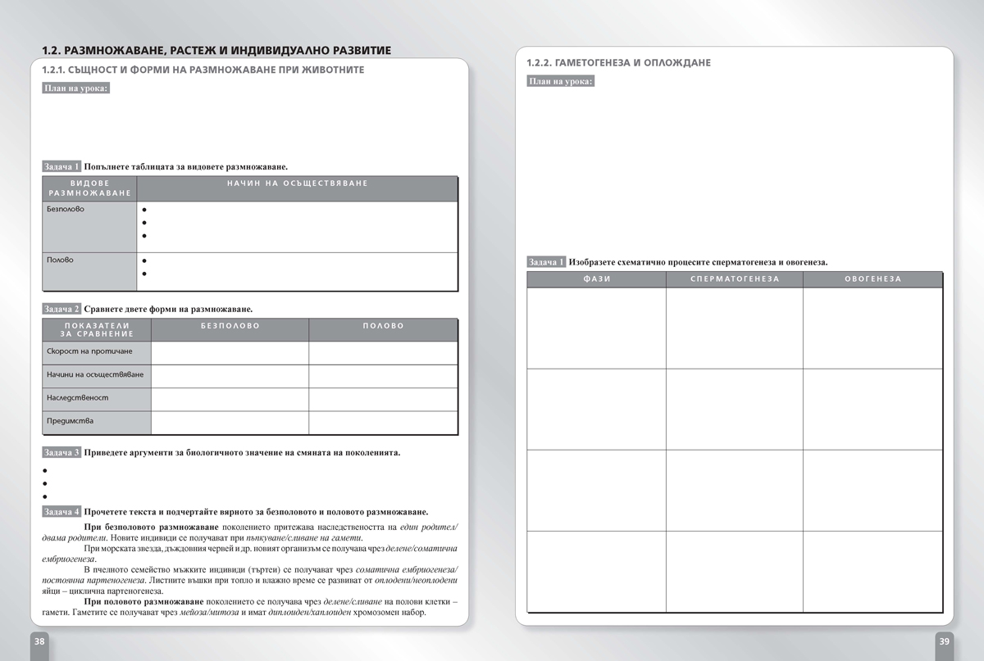
Възможности, които осигуряват работните листове

Slide 27
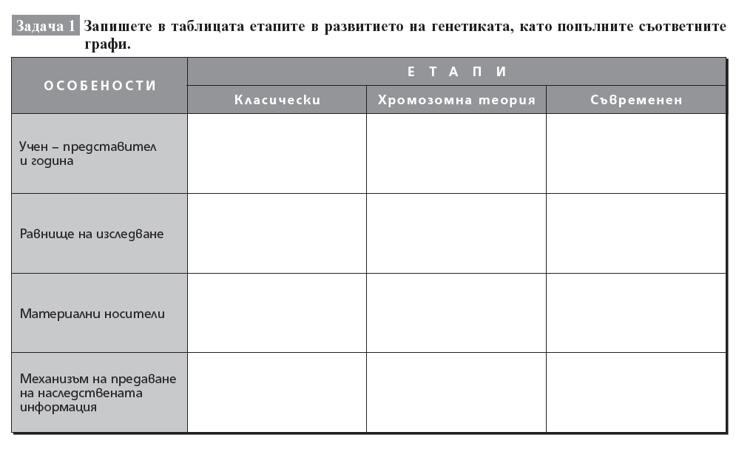
Таблици за систематизиране на информацията

Slide 28
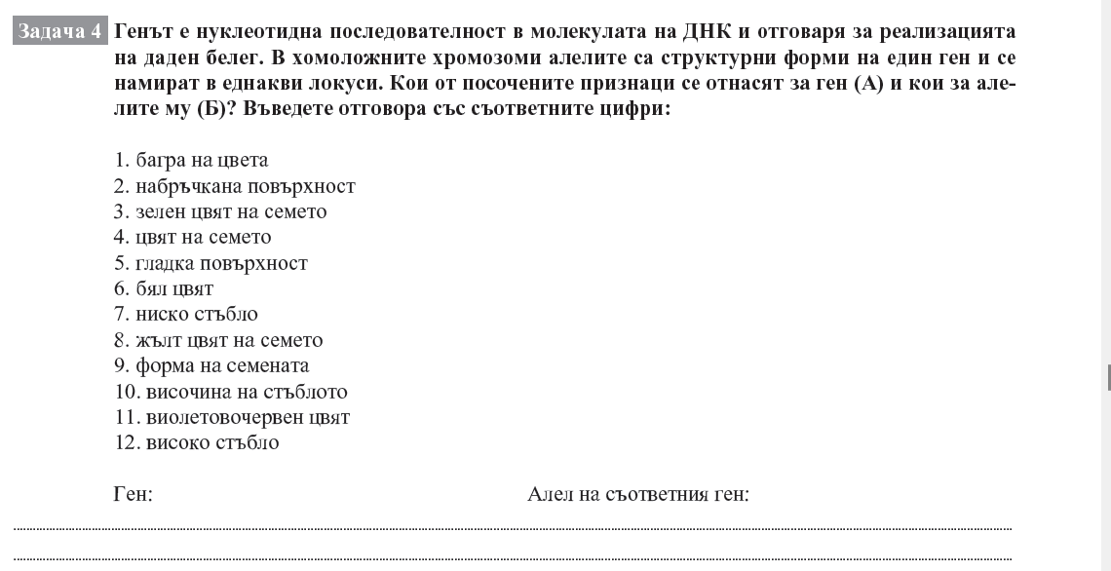
Генетични задачи

Slide 29
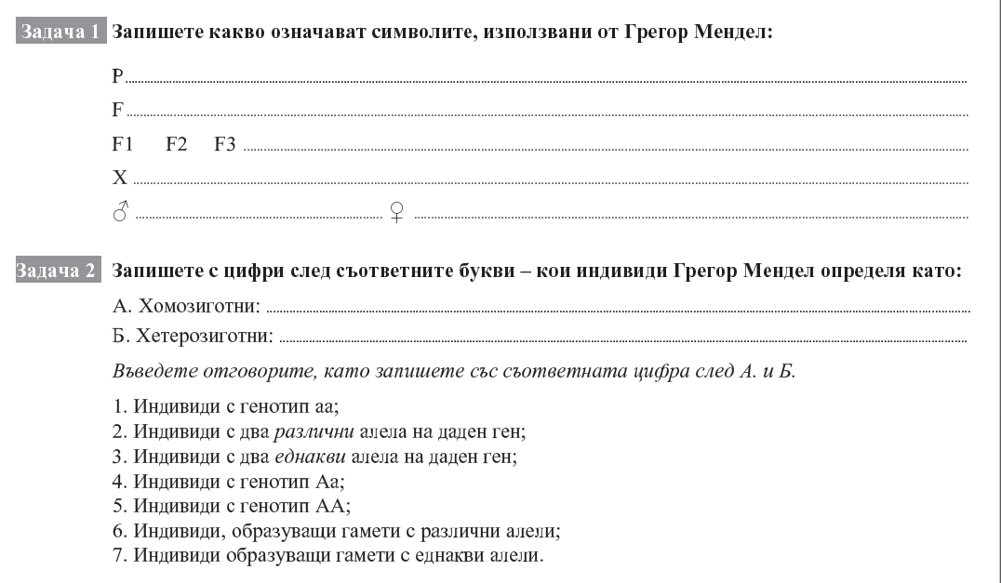
Генетични задачи

Slide 30
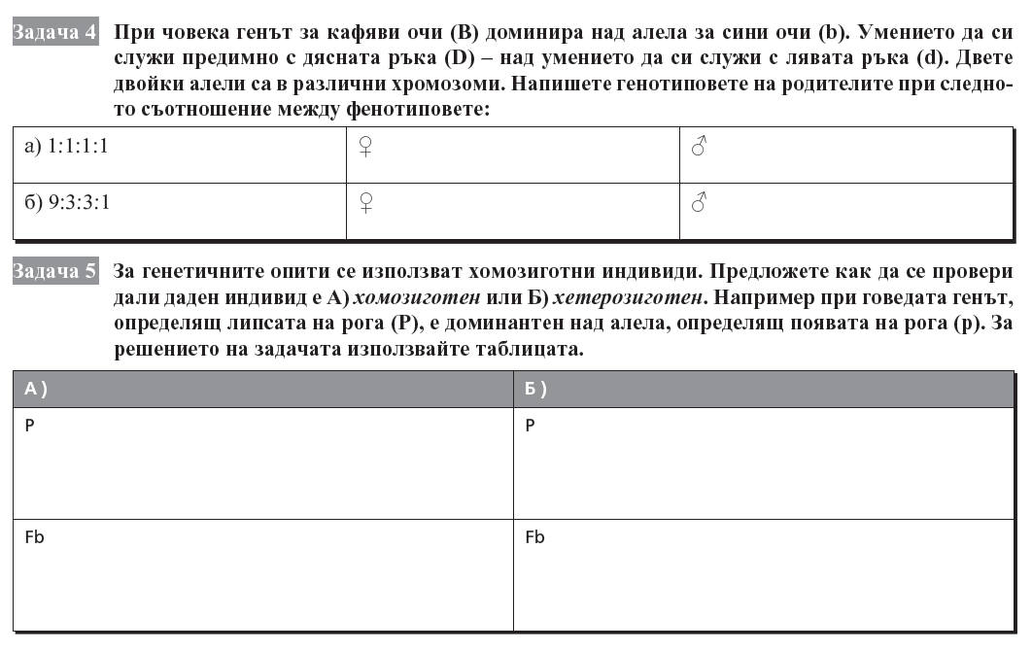
Генетични задачи

Slide 31
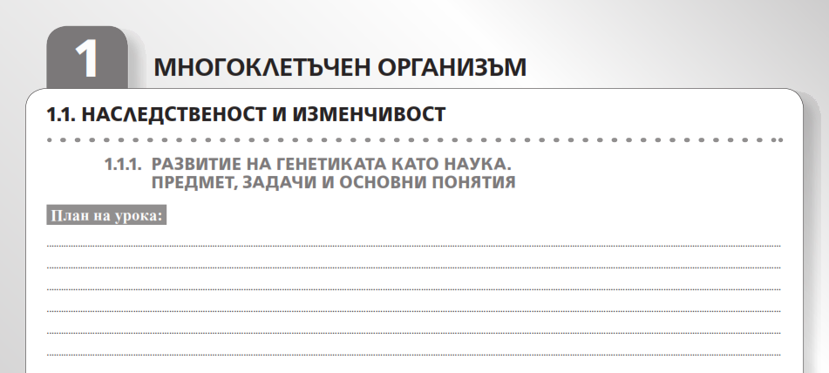
Може да функционира и като тетрадка – отделено е място за плана на урока

Slide 32
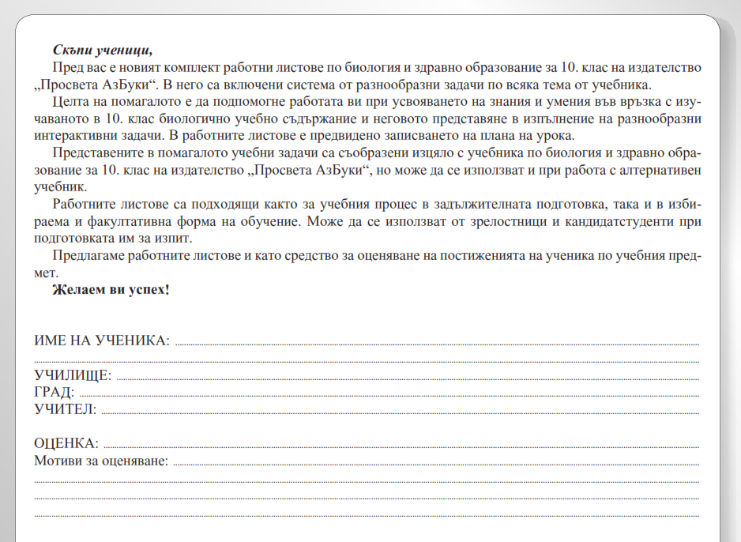
Може да функционира и като портфолио по учебния предмет

Slide 33
Благодаря за вниманието!

